Slide 1


4-Arquitetura Ambiente
DevOps
Ninja

Slide 2

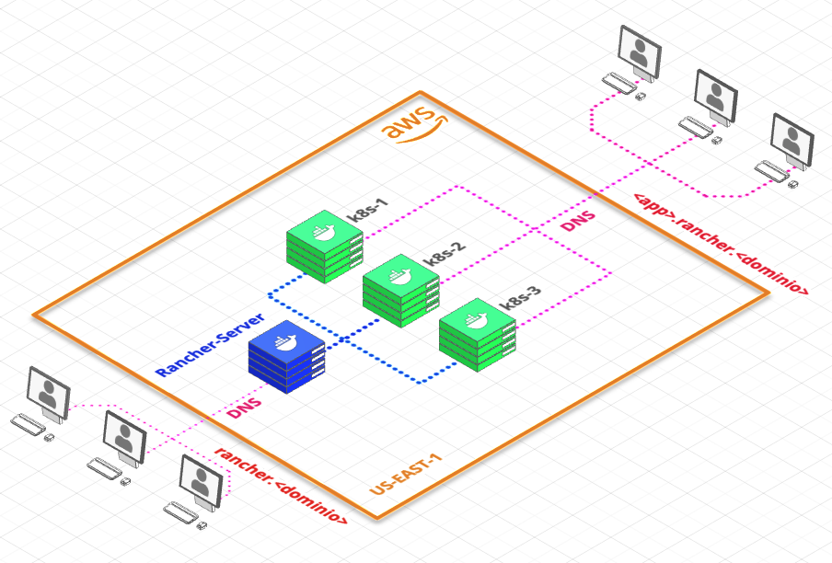
Arquitetura Ambiente

Slide 3
Arquitetura Ambiente
4 máquinas virtuais
1 Rancher Server
3 para cluster K8S
1 domínio
rancher.<domínio>
app1.rancher.<dominio>
app2.rancher.<dominio>
Para cada servidor virtual
2-4 vcpu
4-6 gb ram
30 gb

